Slide 1
앱
제
작
프
로
세
스
출시
개발
디자인
기획
숭실대 소프트웨어학부 민혜준
Enjoy your stylish business and campus life with BIZCAM

Slide 2

‘앱 제작’ 이란?
제작 != 개발
제작: 기획부터 개발까지 하나의 서비스를 온전히 만듦
개발: 결정된 기획과 디자인을 바탕으로 소프트웨어 구현
제작은 최종 단계인 출시/배포 후에 이루어지는 운영이나서비스관리, 유지보수, 인프라 등과는 다른 개념
다양한 종류의 앱 중, ‘안드로이드 앱’을 설명할 것임
서론

Slide 3
‘앱 제작’ 이란?
앱 서비스 하나를 혼자서 런칭하기는 쉽지 않음
-> 기획부터 디자인, 개발, 보수까지 혼자서 해내야 함
대개 기획, 디자인, 개발 분야로 팀을 이루어 제작
직접 개발하는 내부개발이 아닌 외주개발로도 제작 가능
팀마다, 회사마다 제작 절차와 방식이 다양함
소수팀 및 개인 제작을 전제로 설명할 것임
서론

Slide 4
앱 제작 순서
1. 구상
2. 서비스 기획
3. 어플리케이션 UI/UX 디자인
4. 서비스 개발
5. 출시/배포
서론

Slide 5
UI/UX?
UI: User Interface 사용자 인터페이스(환경)
UX: User eXperience 사용자 경험
앱에서 검색 버튼 클릭 시, 새 Activity가 켜지면서 상단에 SearchView를 통해 검색어 입력
사용자가 사용하면서 느끼는 것, 하는 행동
UI, UX 모두 사용성을 중시
UX는 사용자가 경험하는 것이지만 개발자가 원하는 대로 이를 유도할 수 있음
서론

Slide 6
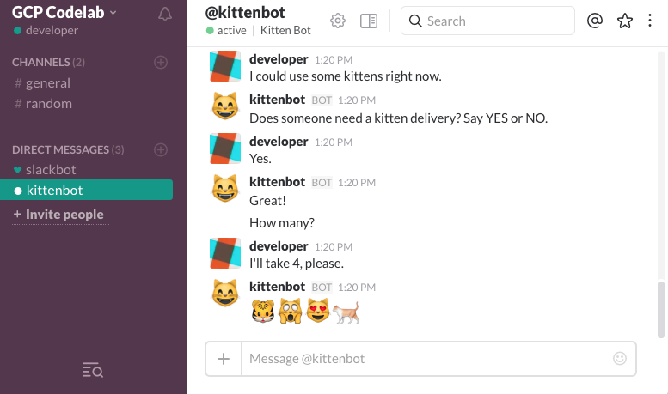
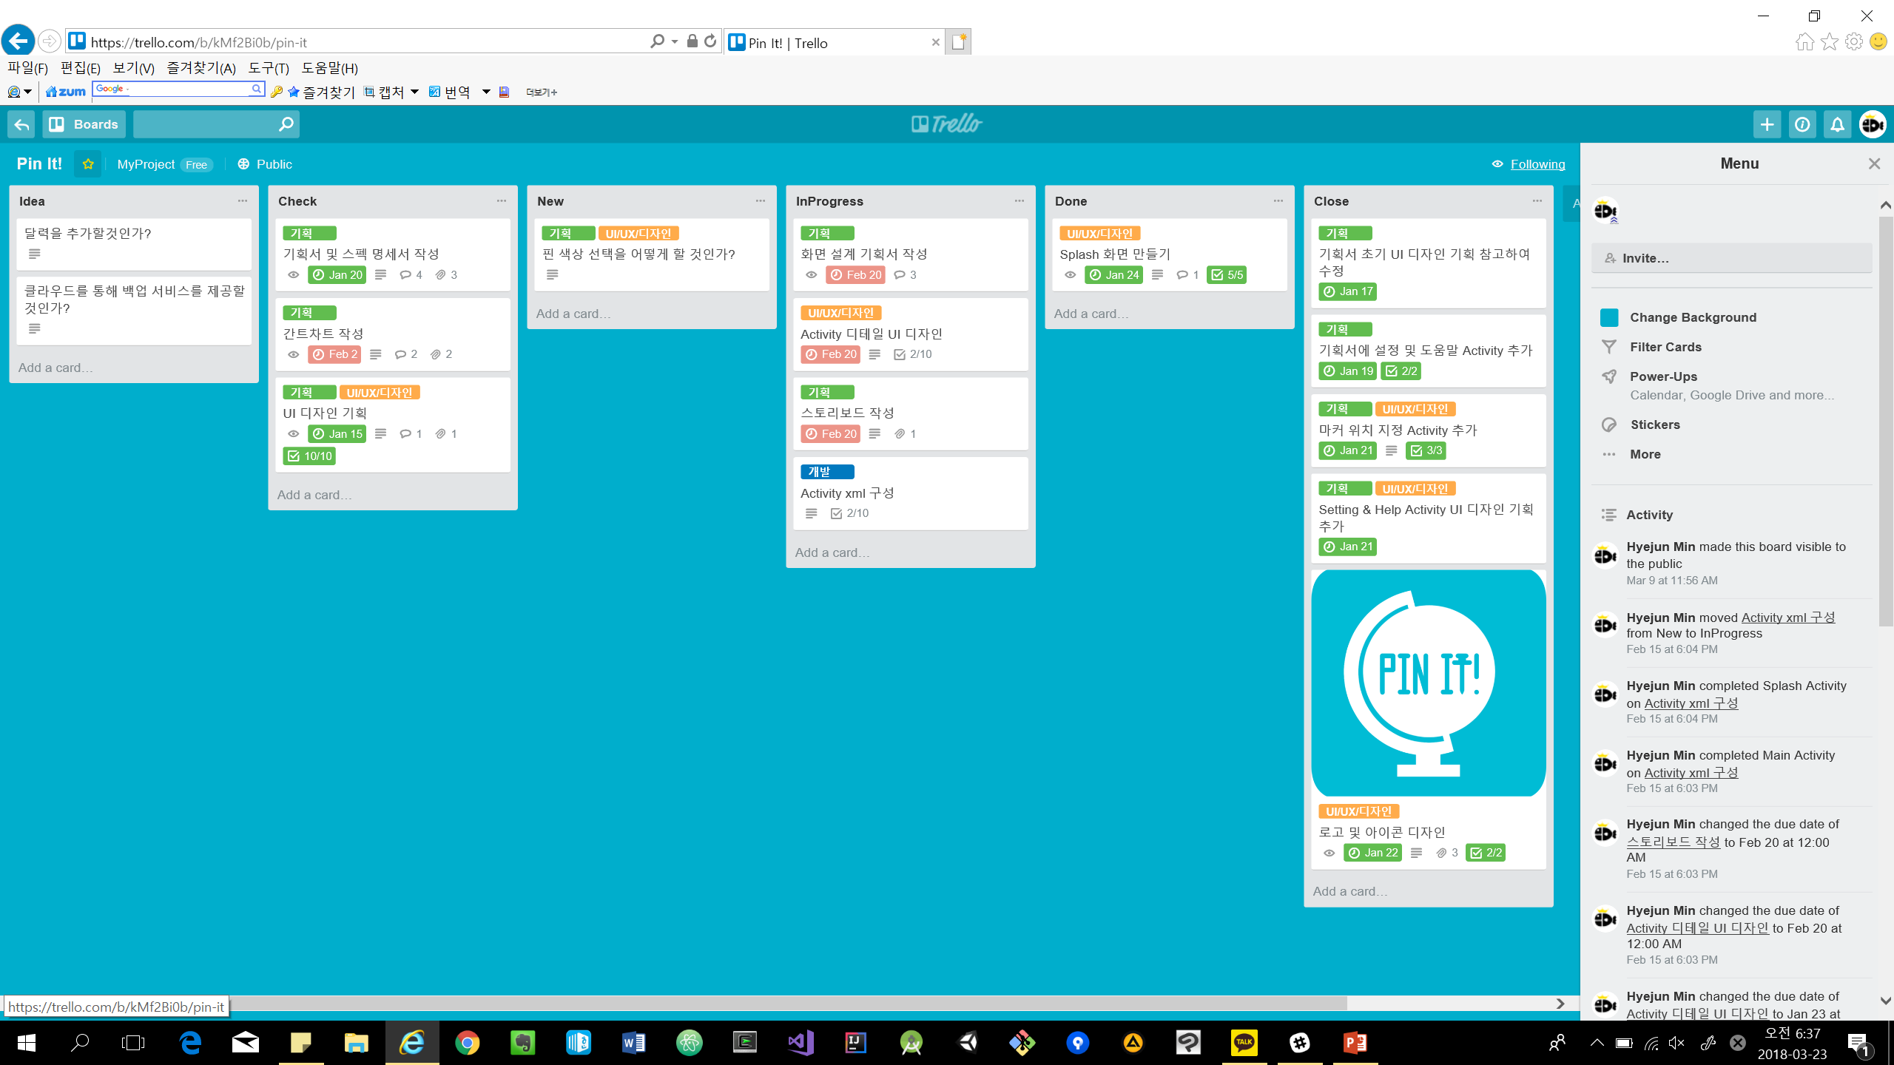
프로젝트를 돕는 툴
서론
Slack
- 업무용 메신저
- 여러 채널 생성 가능
Trello
- 일정 관리 툴
- 드로그 앤 드롭방식

Slide 7
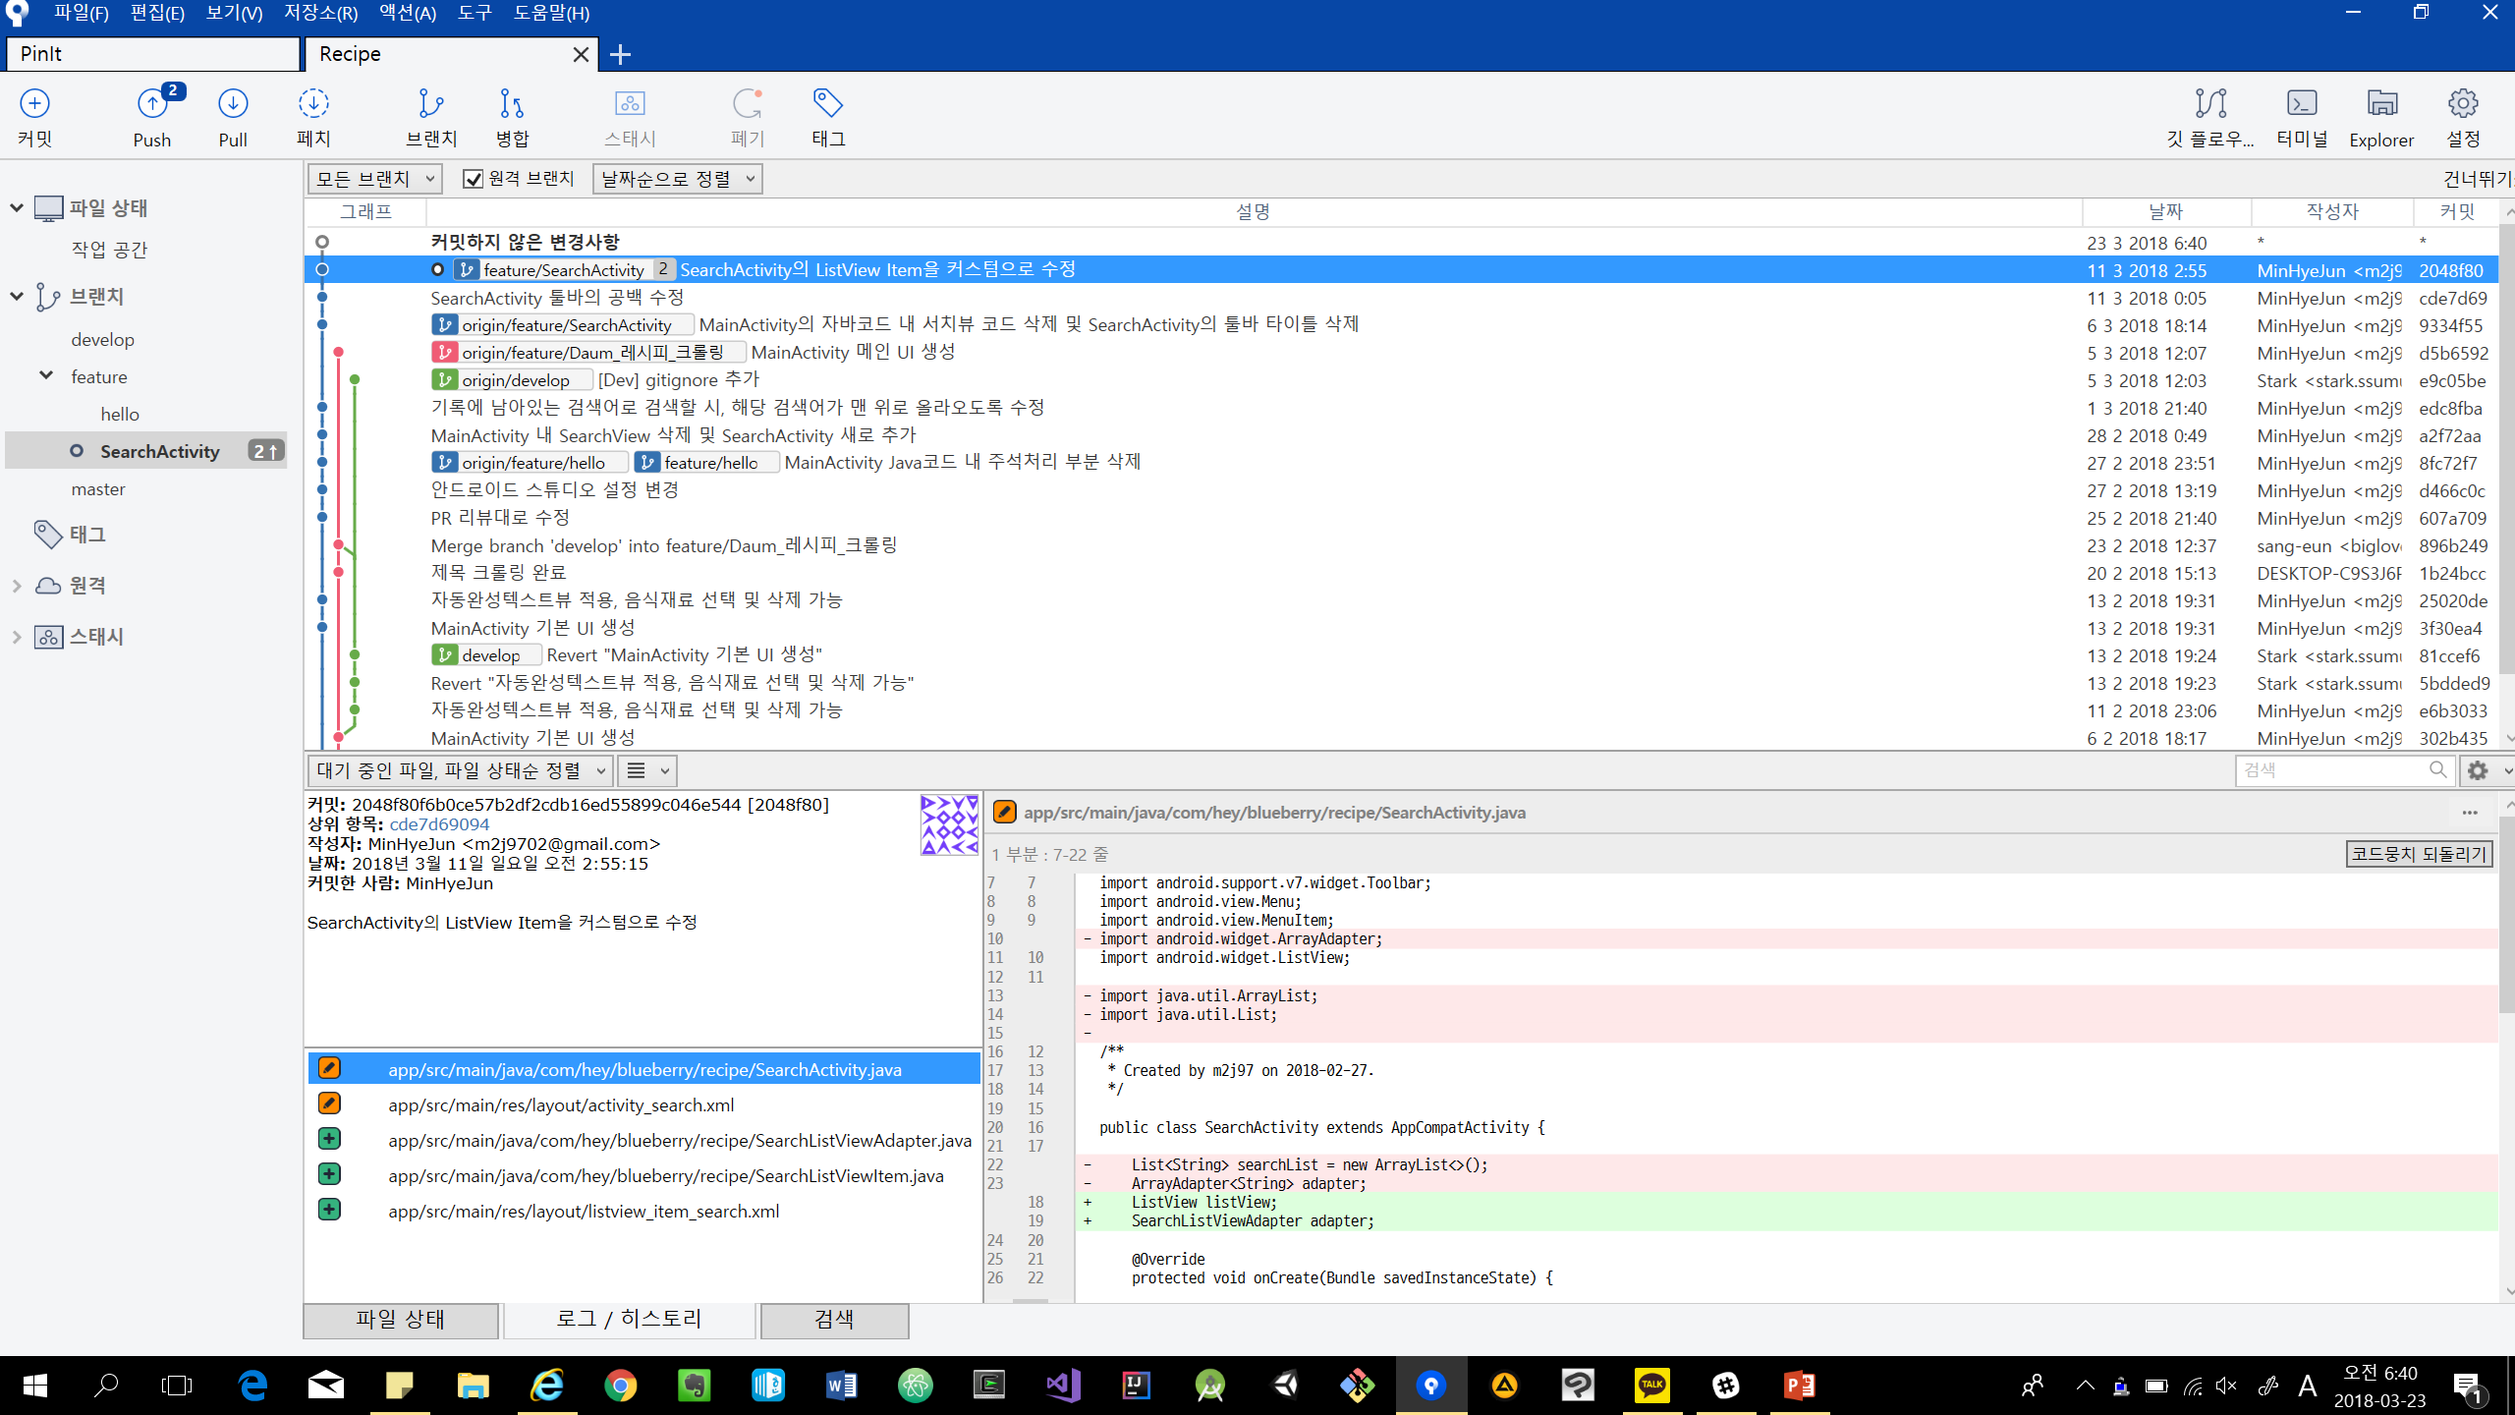
프로젝트를 돕는 툴
서론
Source Tree
- GUI Git 프로그램
- Branch 관리 용이

Slide 8

아이디어 구상
아이디어 생각
시장조사
- 다수의 고객을 위해 개발되는 경우 필요
- 온라인: 개발하고자 하는 유사 앱, 동종의 앱 조사
- 오프라인: 설문조사, 트렌드 조사, 동종의 각종 상품 서비스 조사
구상

Slide 9

기획
목표와 타겟층
디바이스, OS
기능 정의
UI/UX 프로토타입
제작 기간
DB 설계
기획

Slide 10
기획
기획 과정에서 많은 문서들이 작성됨
- 아이디어의 구체화
- 기능별 세분화
- 팀원의 역할 분담에 도움
- 개발에 필요한 자원(라이브러리, API 등) 확인
- 시간이 지난 후 확인 가능
- 제작 기간 관리
기획서, 플로우차트, 스토리보드, 와이어 프레임 …
기획

Slide 11
기획 – 문서 작성 순서
기획서
스펙 명세서(기능 정의)
간트차트
플로우차트
프로토타이핑
화면 설계 기획서
스토리보드
*이는 팀이나 회사마다, 개인마다 조금씩 차이가 있음*
기획

Slide 12
기획 – 기획서
배경/이득, 성과, 유저의 실행의도
핵심 요약(Activity구성, 제공기능 등), 상세기능정의
도표, 차트, 도형 적극 활용
차례: 일반차례, 도표차례, 차트차례, 도형차례
참고문헌: 각주 사용, 후반부에 참고문헌 차례 작성
기획

Slide 13
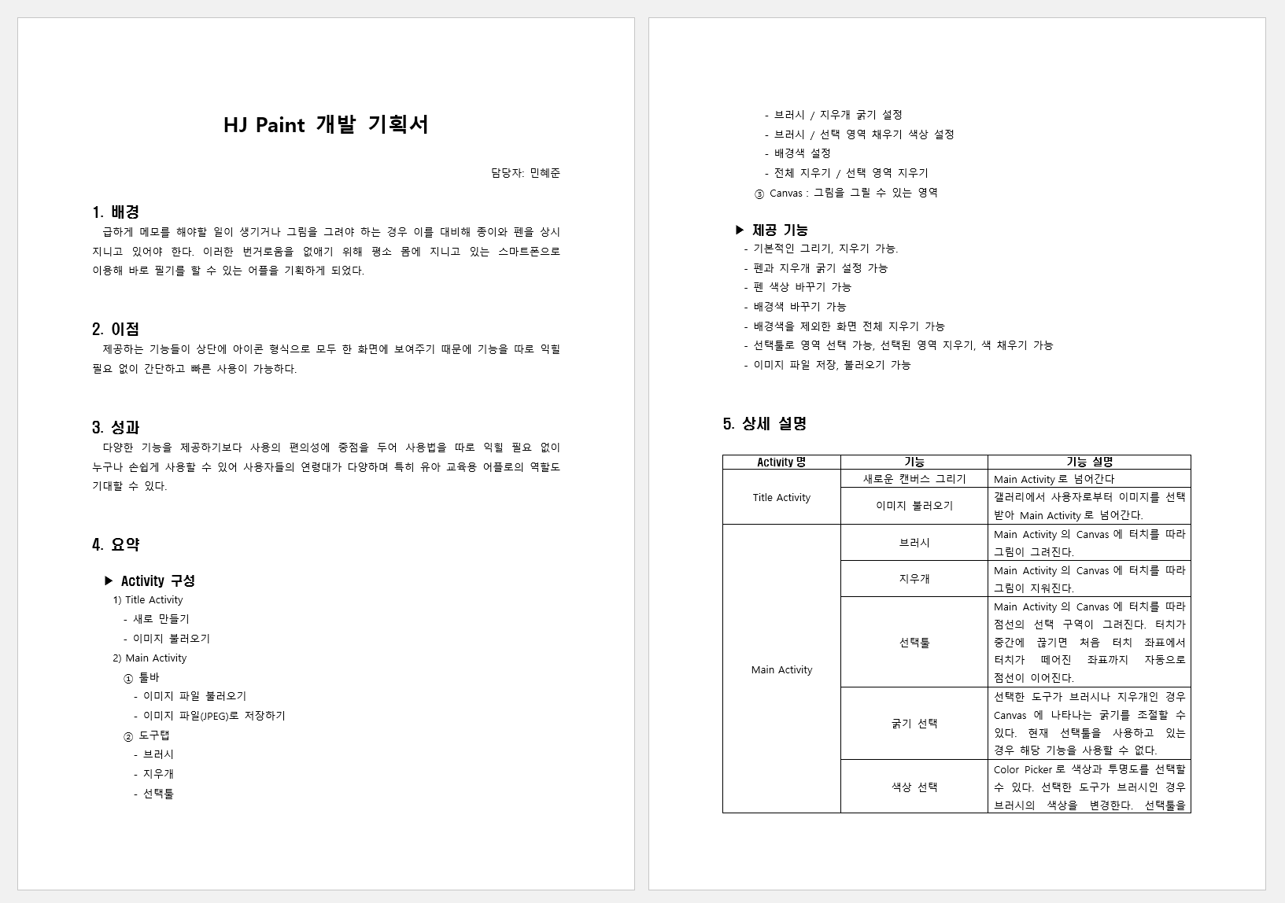
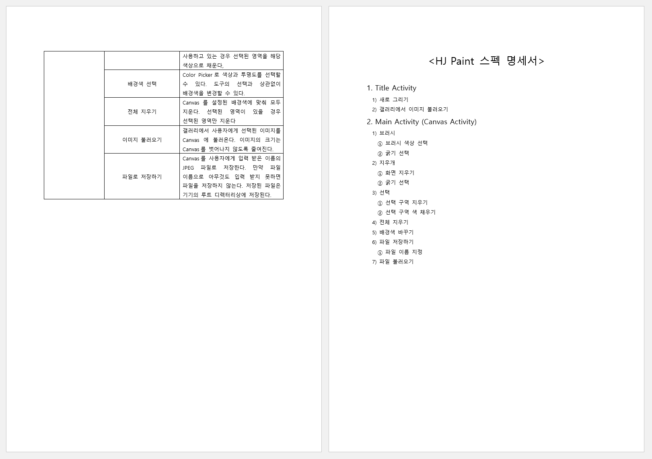
기획 – 기획서
기획

Slide 14
기획 – 스펙 명세서
기능 정의 문서
특정 Activity에서 제공하는 기능 항목의 세세한 기능을 목차형식으로 정리한 것
이를 바탕으로 간트차트를 작성
기획

Slide 15
기획 – 간트차트
프로젝트 일정관리를 위한 도구
그래픽으로 표시하여 전체 일정을 한 눈에 볼 수 있음
간트차트 제목: 어떤 프로젝트에 대한 것인지 명시
담당자(혹은 분류), 작업내용, 날짜 기록
항목에 따라 구분선을 넣는 것이 좋음
해당 날짜에 타 일정이 있는 경우에도 표시해두면 좋음
Excel을 활용할 것
기획

Slide 16
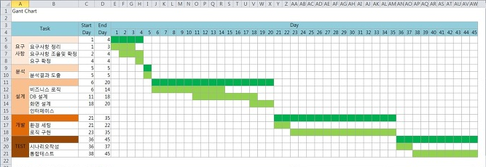
기획 – 간트차트
기획

Slide 17
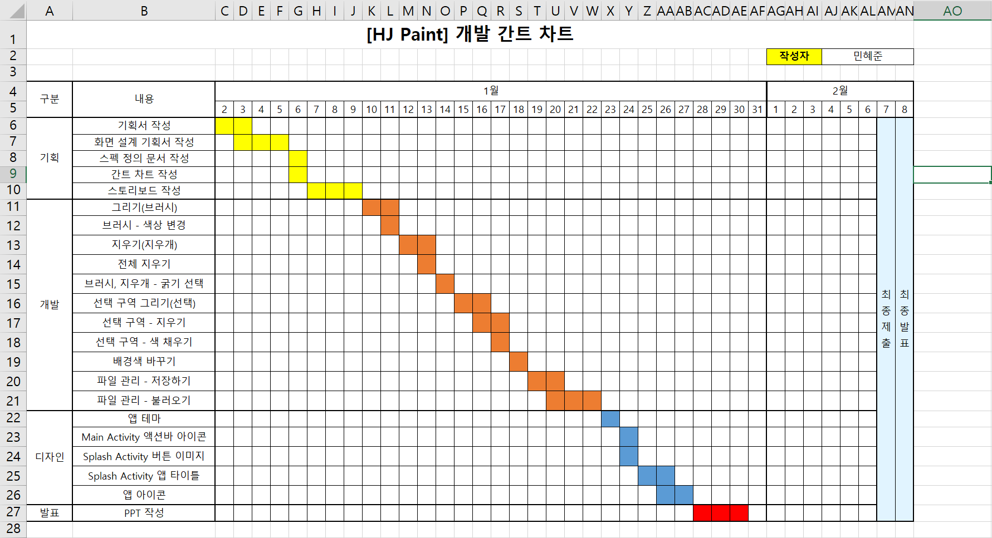
기획 – 간트차트
기획

Slide 18
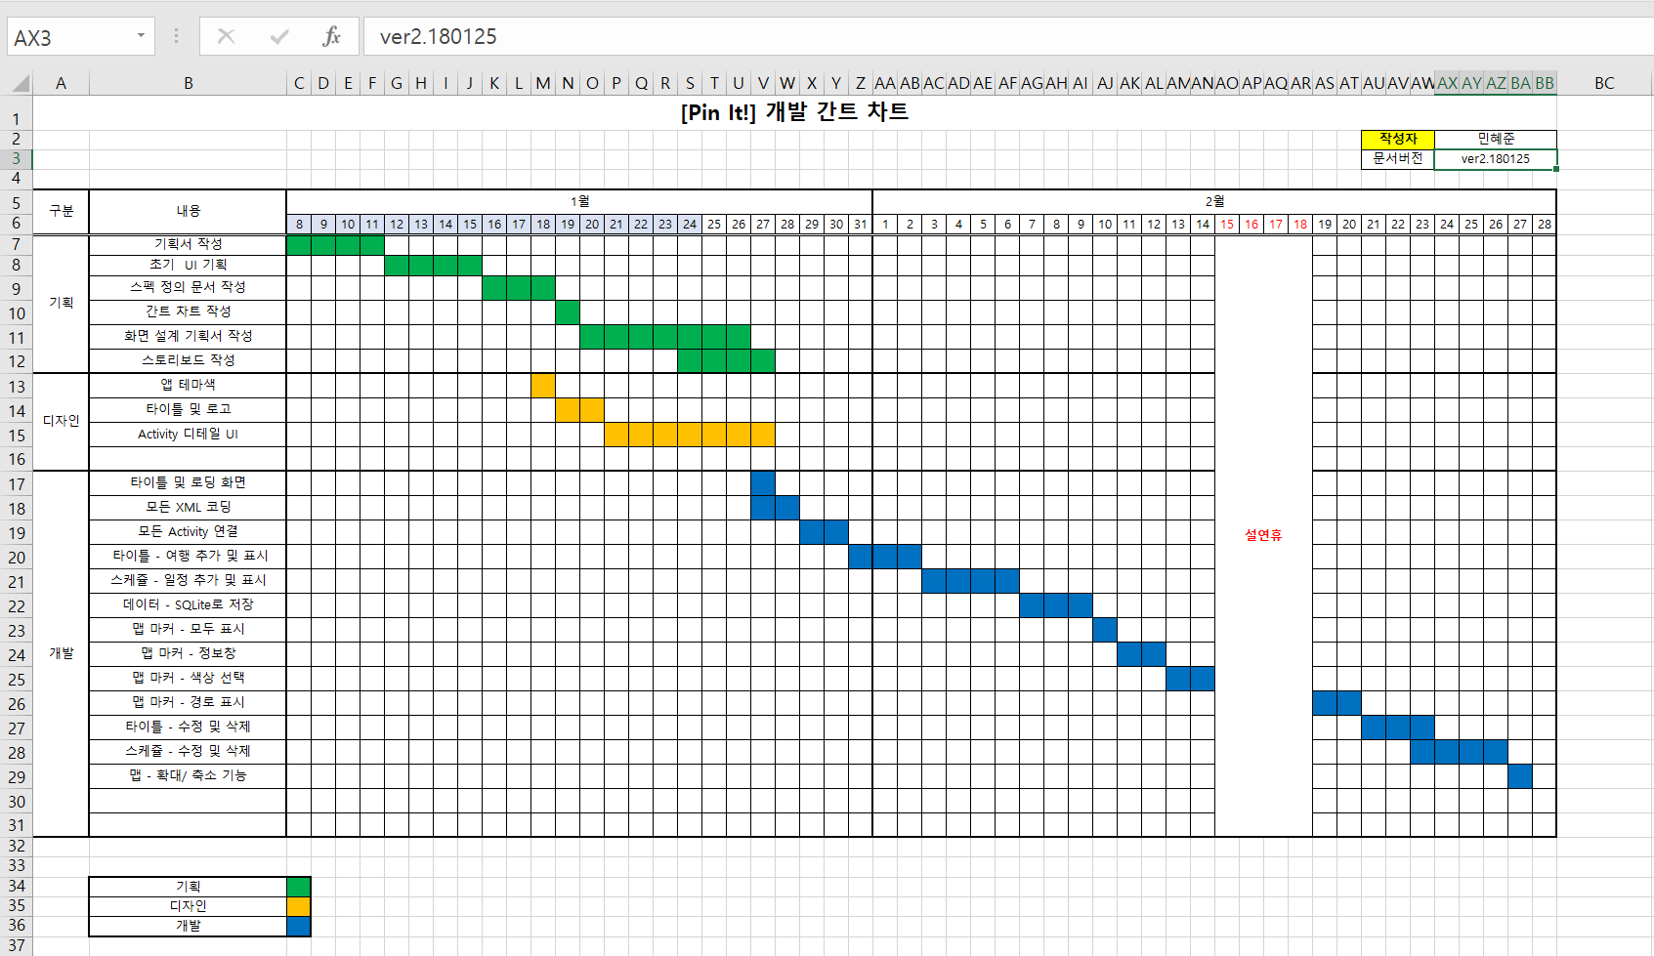
기획 – 간트차트
기획

Slide 19
기획 – 플로우차트
사용자와 서비스의 관계, 또는 각 페이지별로 어떻게 구현되는지 프로세스를 도식화한 것
개발하고자 하는 앱에서 중요한 부분이 있는 경우
쉽게 전달할 필요가 있는 경우
Home
Menu
소개
멘토링 소개
멘토링
홍보영상
멘토링
모임 위치
기획
강좌
강좌 조회
강좌
수강신청
사용자
사용자
등록
관리자
회원 조회
강좌
등록관리
강좌 등록

Slide 20
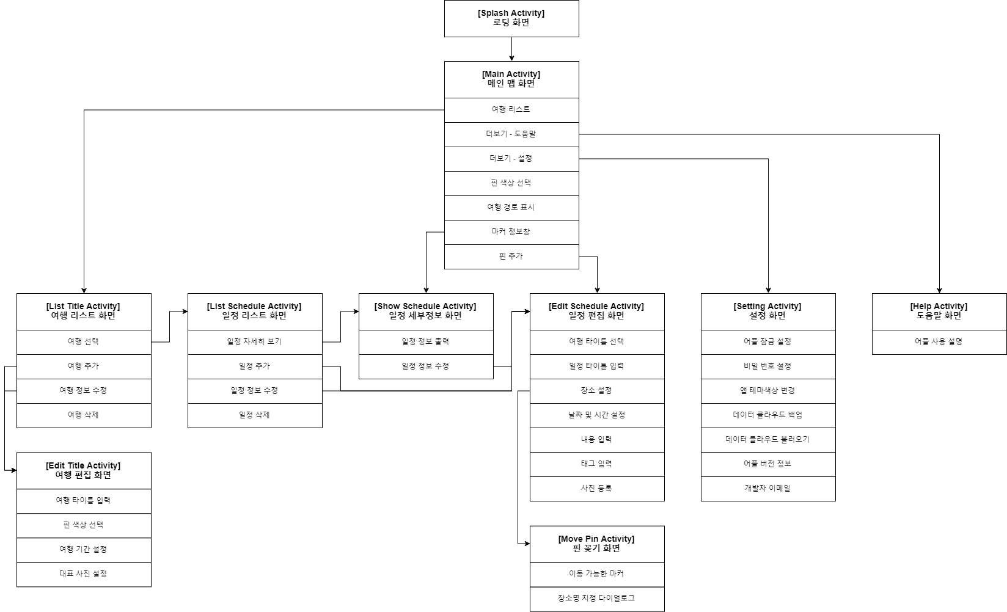
기획 – 플로우차트(화면 구성)
기획

Slide 21
기획 – 프로토타이핑
앱의 프로토타입 제작 (실행 X)
기본적인 UI 배치 및 UX 기획
프로토타이핑을 돕는 툴이 시중에 많음
- https://ovenapp.io/(웹형, 무료)
- 프로토나우(설치형, 무료)
- http://pencil.evolus.vn/(설치형, 무료)
포토샵을 활용해도 좋음
기획

Slide 22
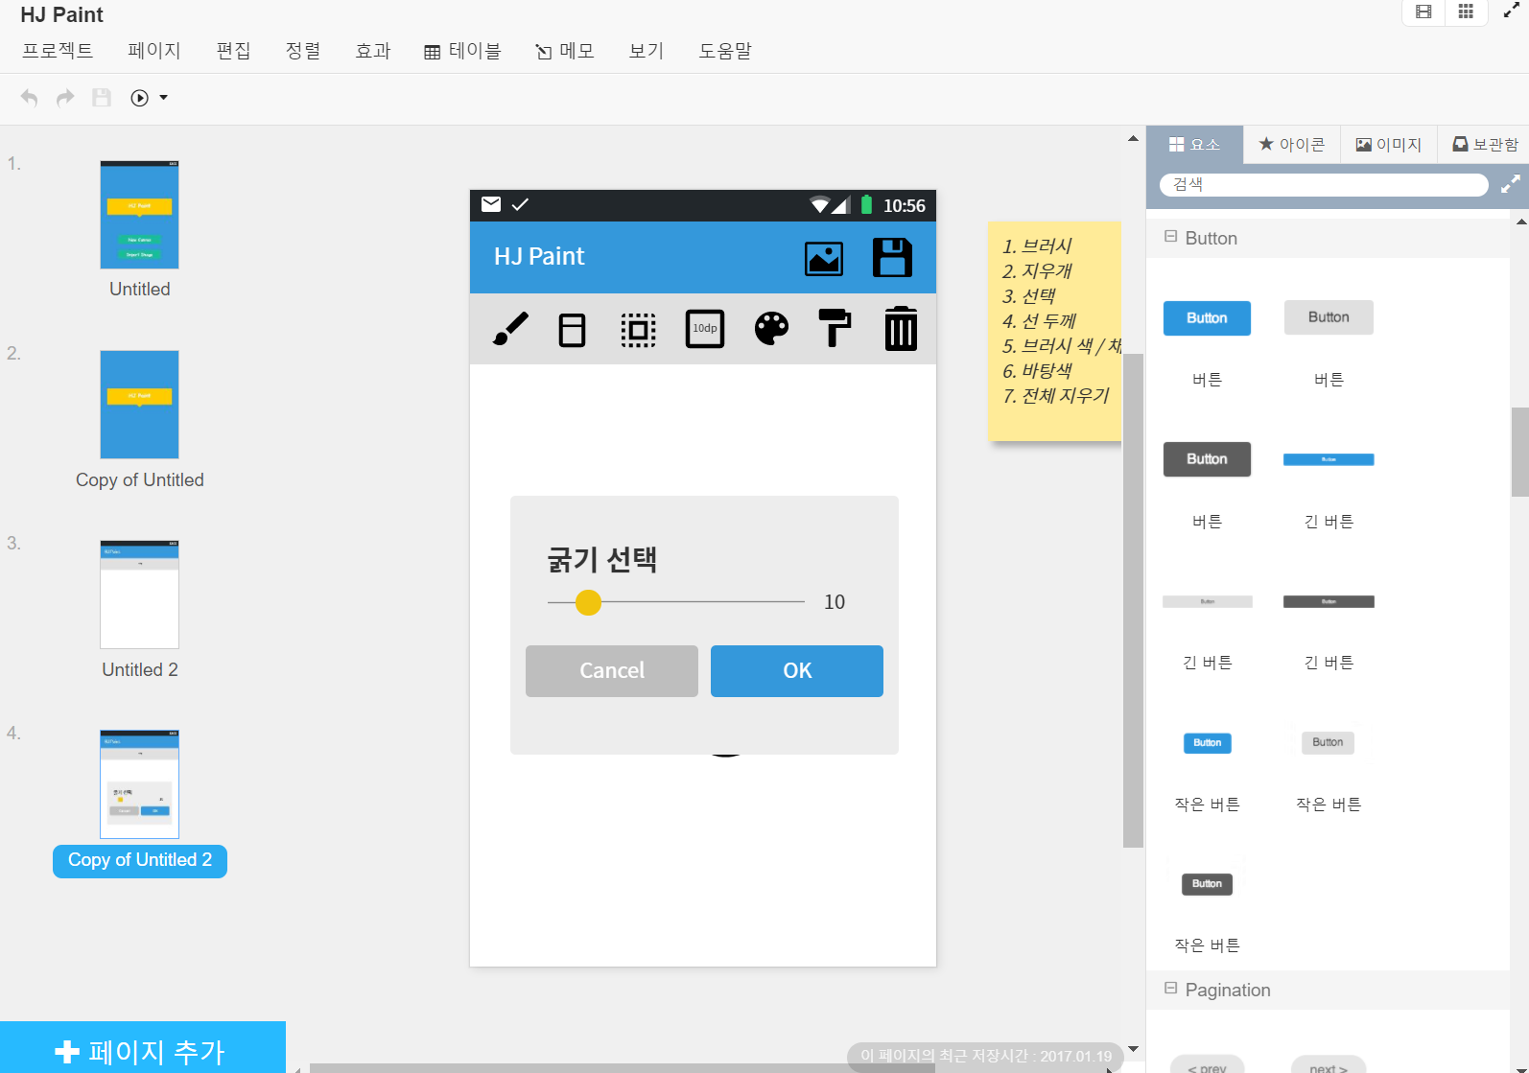
기획 – 프로토타이핑(카카오 오븐)
기획

Slide 23
기획 – 화면 설계 기획서
각 프로토타이핑 화면에 대한 구체적인 기능 설명
코드 네임(ID)으로 화면 지정
각 화면에 대한 타이틀과 설명 작성
Page Information: 화면에 대한 간단한 설명
Description: 화면에 대한 상세 설명 외부인이 봐도 이해할 수 있을 정도로
다이얼로그는 생성되는 화면 옆에 같이 첨부
기획

Slide 24
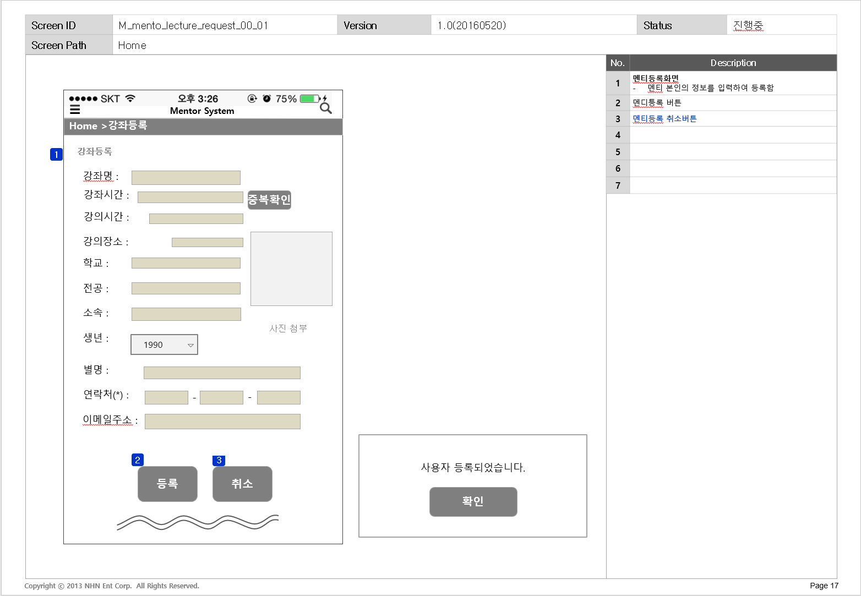
기획 – 화면 설계 기획서
기획

Slide 25
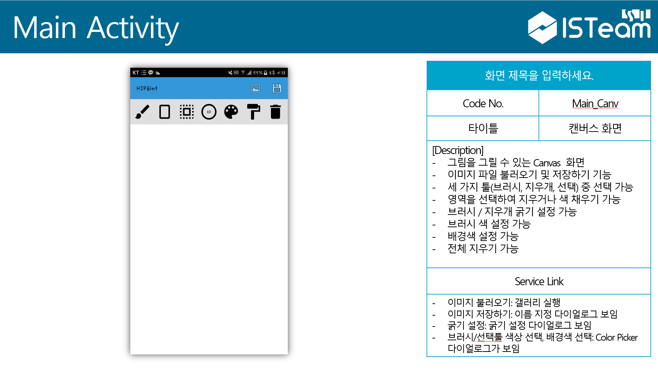
기획 – 화면 설계 기획서
기획

Slide 26
기획 – 스토리보드
어떤 버튼이나 기능에 대해 어떻게 수행되는지 모든 기능 동작 흐름을 직접 보여주는 것
앱 서비스의 전체적인 사용 흐름을 알 수 있음
기획

Slide 27
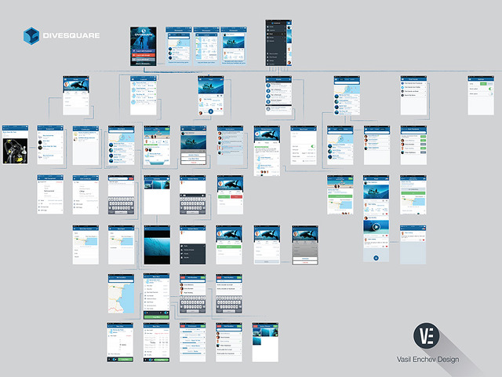
기획 – 스토리보드
기획

Slide 28
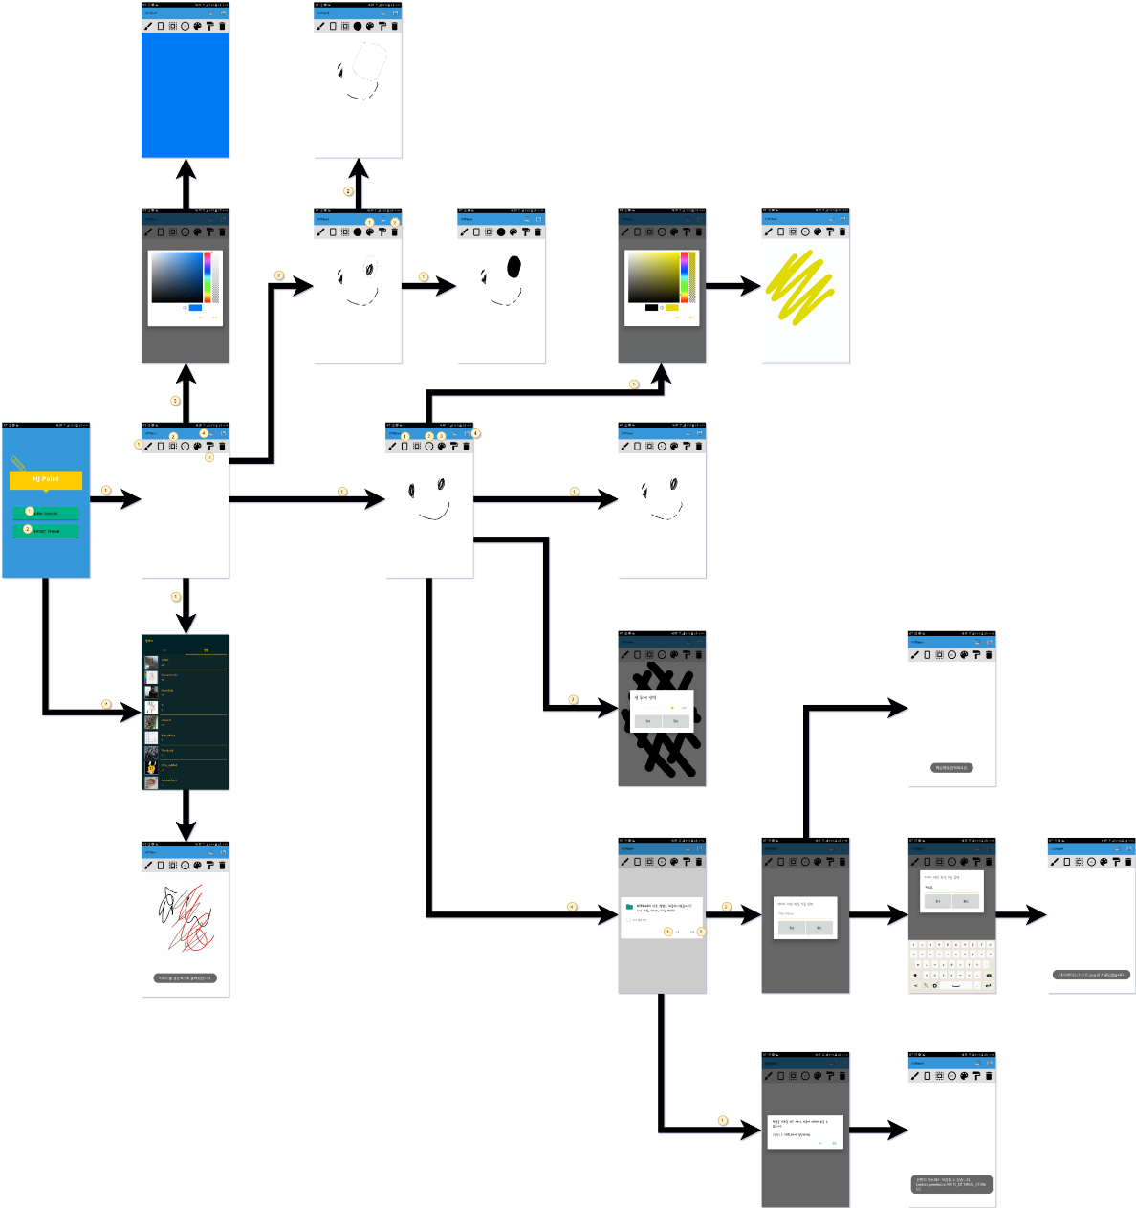
기획 – 스토리보드
기획

Slide 29
디자이너가 없다면?
뷰를 어떻게 배치하며 색상, 크기는 어떻게 지정할 것인가?
여백은 얼마나 둘 것인가?
앱의 테마 컬러와 하이라이트 컬러는 어떻게 정할 것인가?
버튼 아이콘은 어떻게 만들 것인가?
런처 아이콘은 어떻게 만들 것인가?
…
디자인

Slide 30
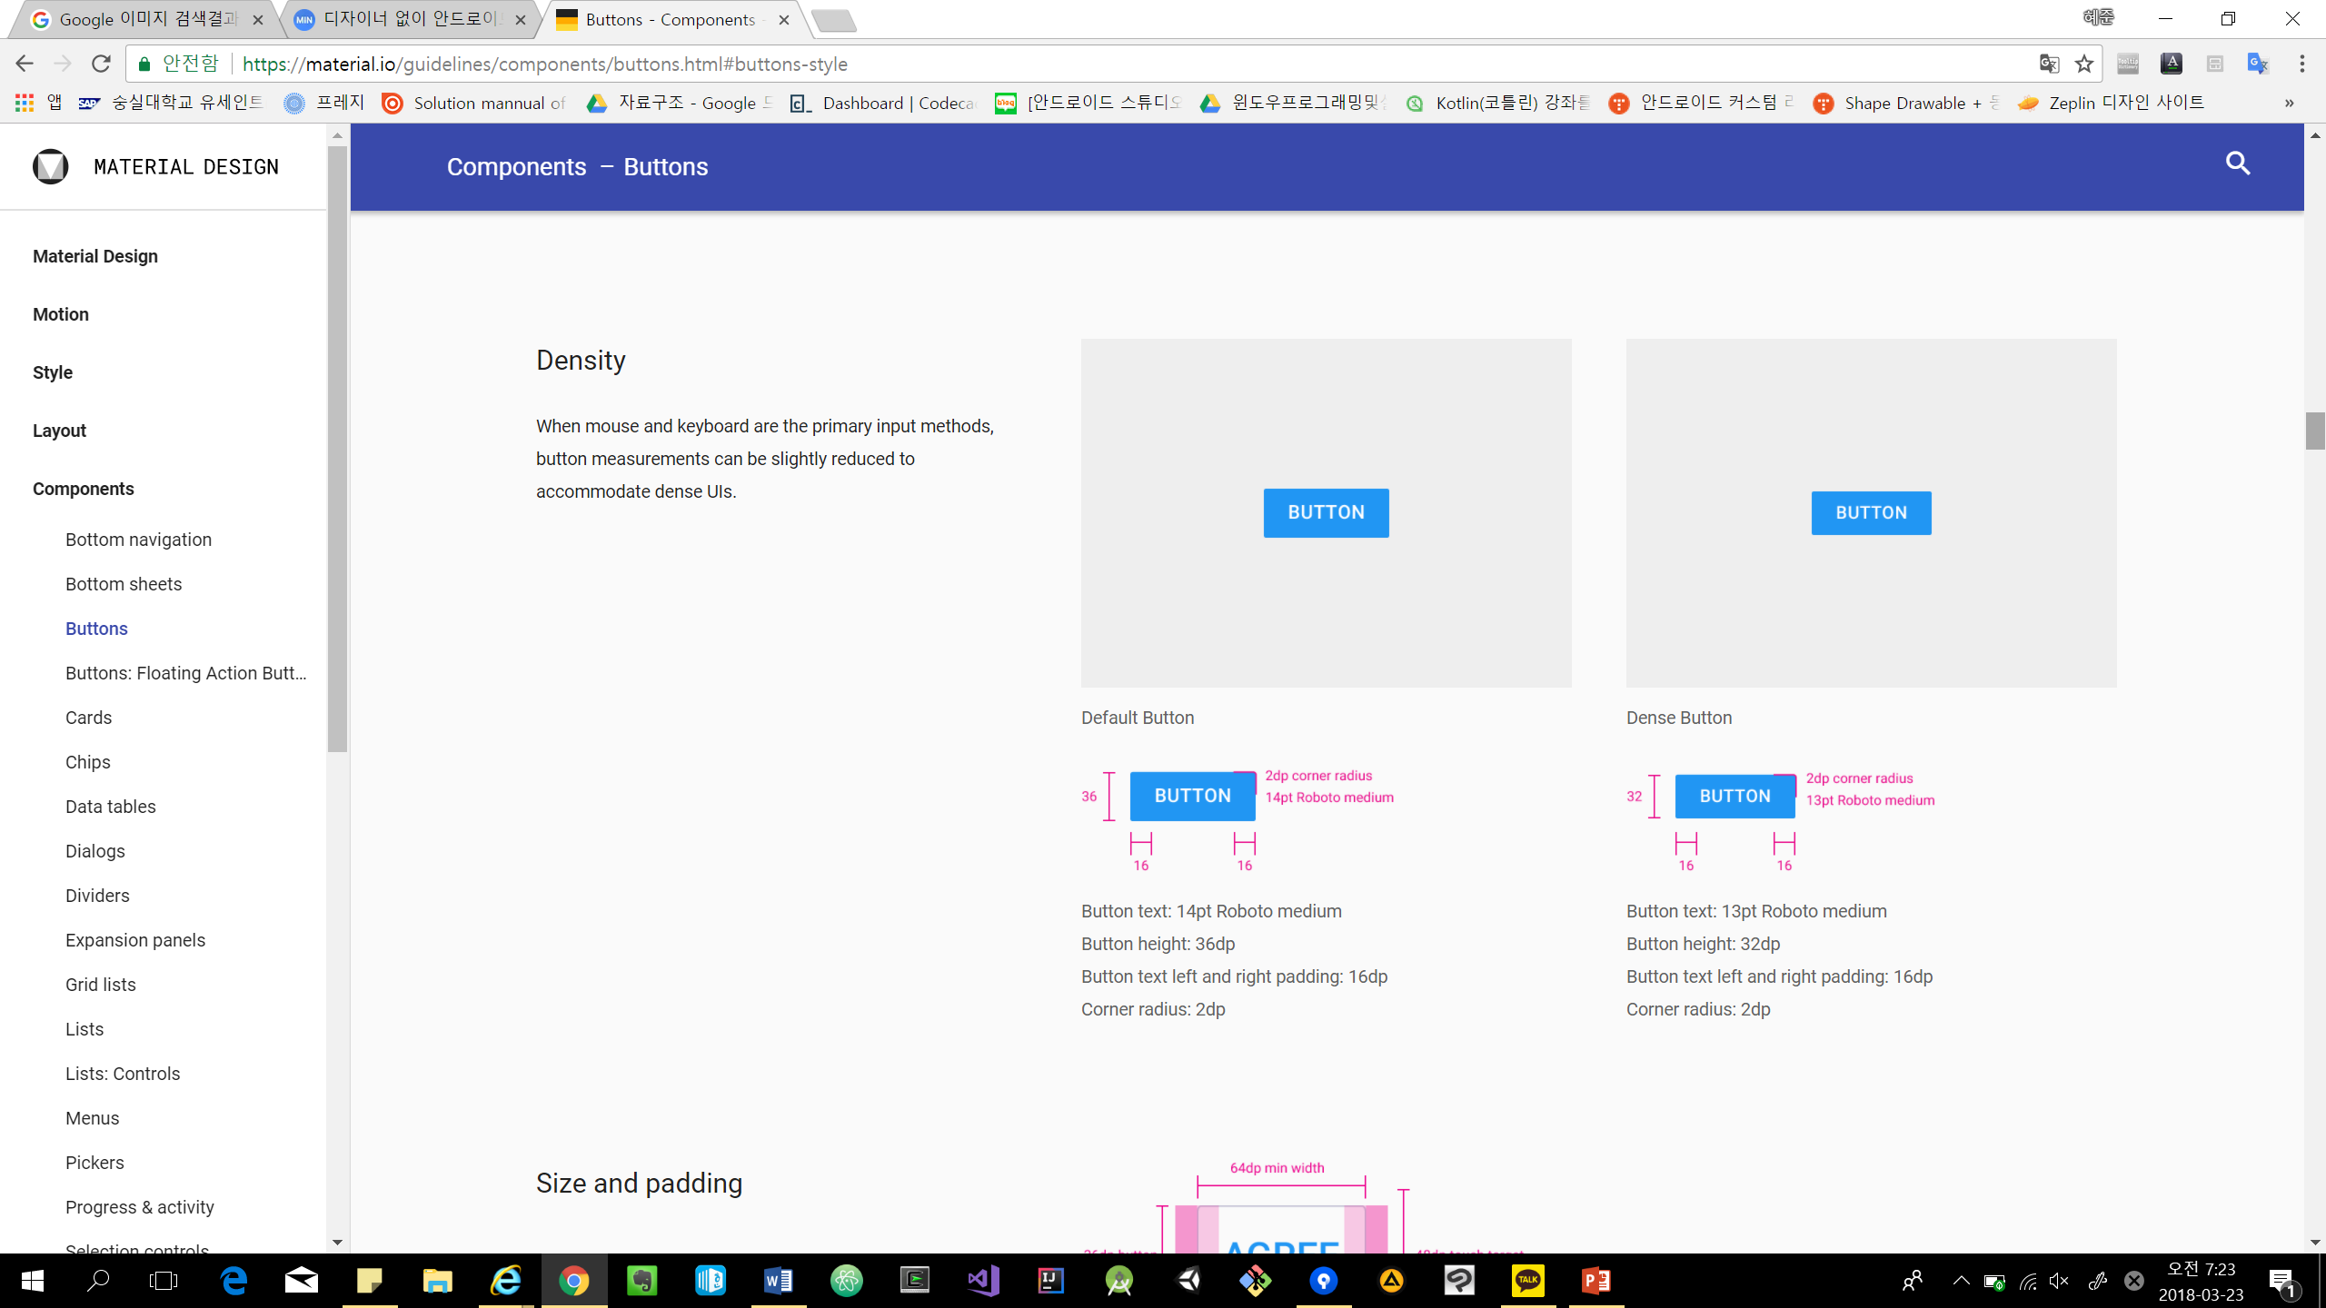
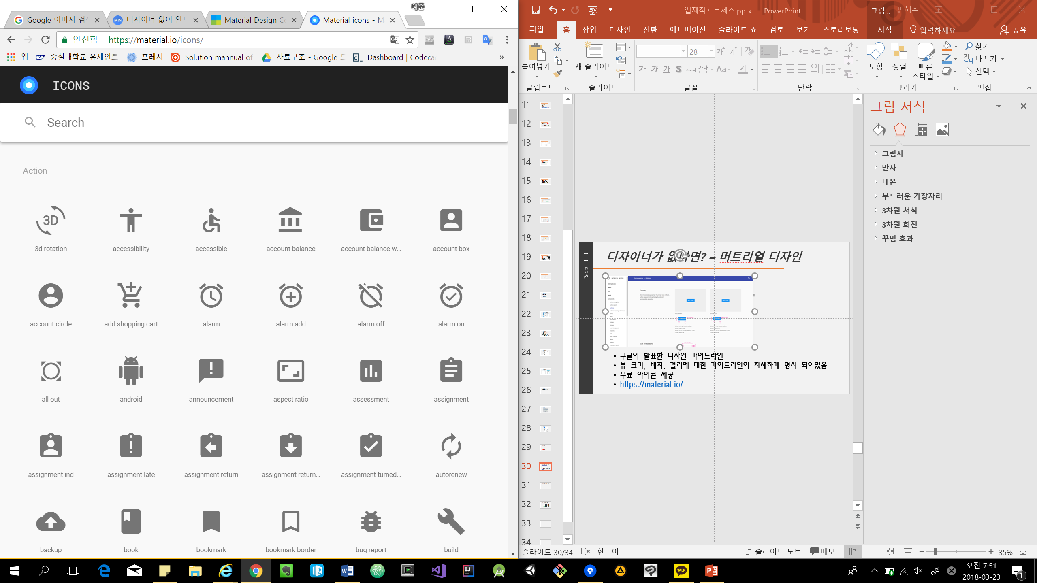
디자이너가 없다면? – 머트리얼 디자인
디자인
구글이 발표한 디자인 가이드라인
뷰 크기, 배치, 컬러에 대한 가이드라인이 자세하게 명시 되어있음
무료 아이콘 제공
https://material.io/

Slide 31
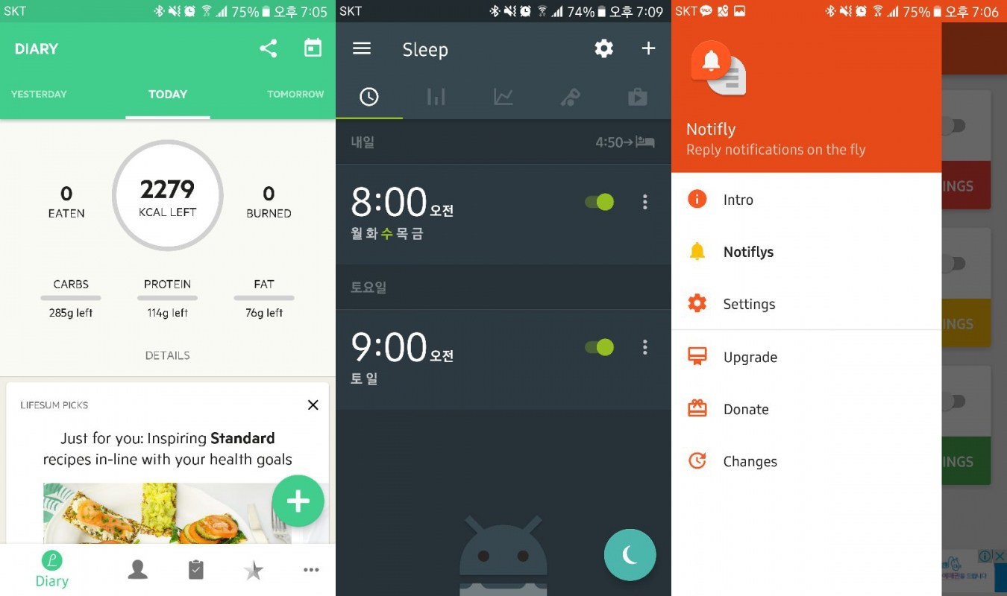
머트리얼 디자인을 잘 활용한 예
디자인
독창적인 앱을 개발하는데 방해요소가 될 수 있음
But, 유저에게 익숙한 UI/UX를 제공하기 때문에 처음 사용에도 적응이 쉽고, 편리하다고 느낄 수 있음

Slide 32
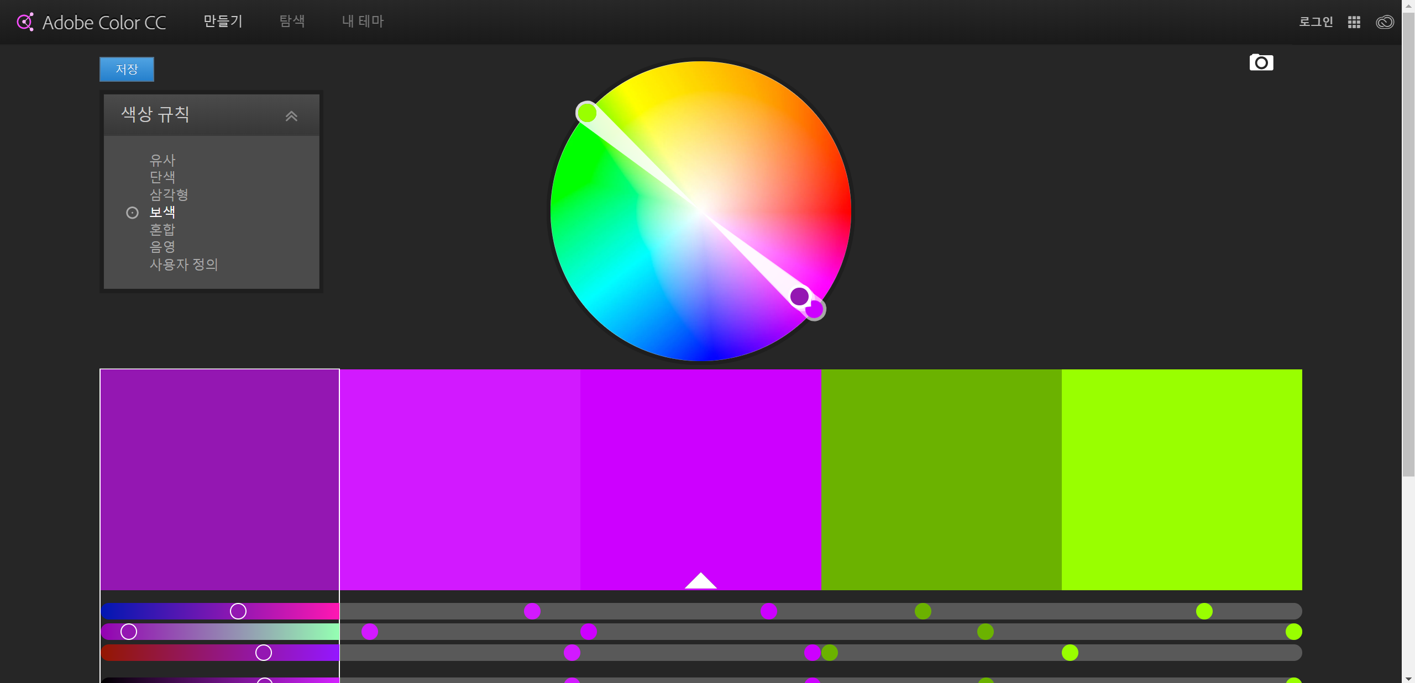
디자이너가 없다면? – 색상 휠
디자인
어도비에서 지원하는 색상 구성 툴
다양한 색상의 조합을 확인, 컬러 값 알 수 있음
https://color.adobe.com/ko/create/color-wheel/

Slide 33
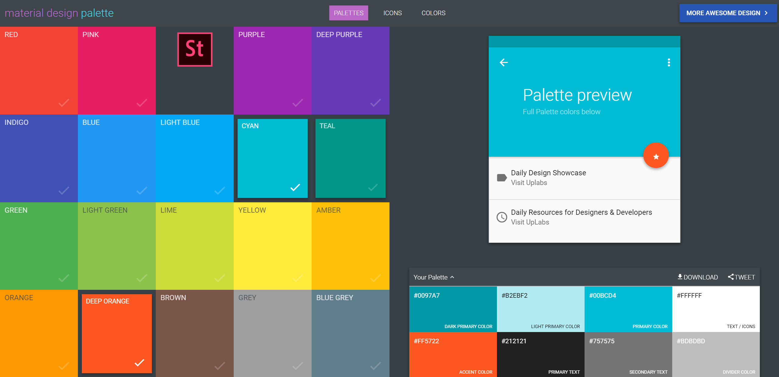
디자이너가 없다면? – 머트리얼 팔레트
디자인
색상 조합을 적용해 볼 수 있는 툴
자주 사용되는 색상조합을 미리 확인해 볼 수 있어 편리
그 외 무료 아이콘, 계열 색상 RGB값도 제공
https://www.materialpalette.com/

Slide 34
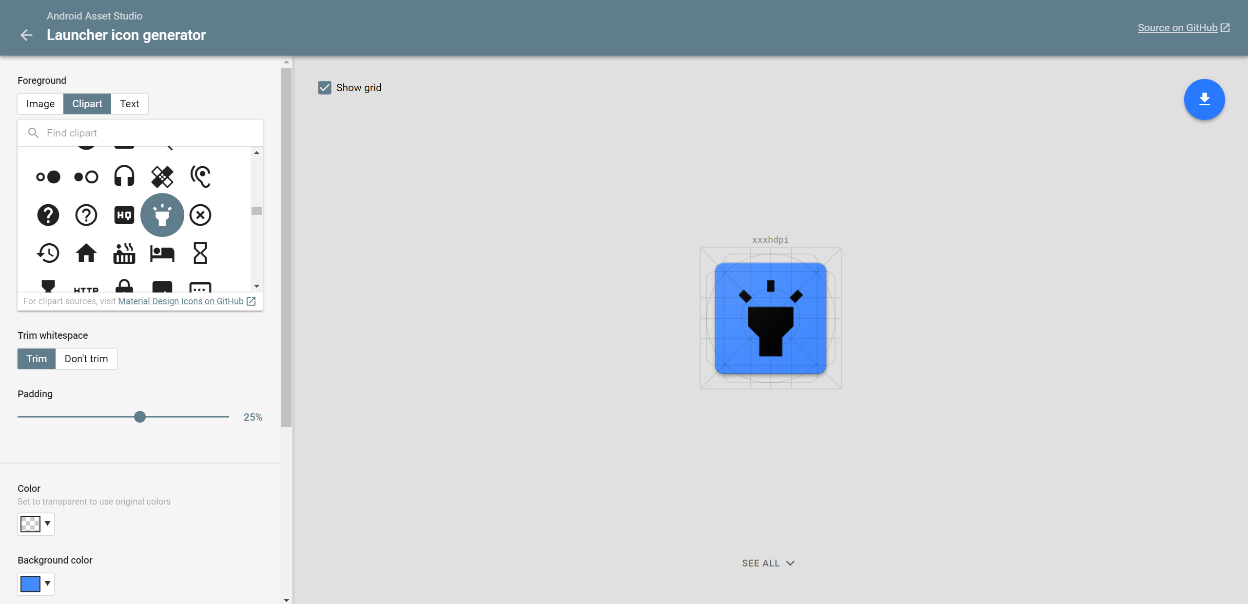
디자이너가 없다면? – 런처아이콘 제네레이터
디자인
간단한 설정으로 런처 아이콘을 만들 수 있는 툴
Dpi 별로 아이콘을 자동 생성

Slide 35
나인 패치
스마트폰의 화면크기나 비율이 균일하지 않음 (ex. 옵티머스 뷰)
같은 화면은 비율이 유지되어야 하기 때문에 가로 모드와 세로 모드에서 버튼의 크기가 달라질 수 밖에 없음
자체적으로 이미지를 화면 비율에 맞게 늘려주나, 이미지 자체를 늘려 주기 때문에 이미지가 깨지거나 생각했던 버튼의 이미지가 나오지 않을 수도 있음
나인 패치를 통해 이미지의 크기를 늘려야 하는 경우에서 늘릴 부분을 지정할 수 있음
디자인

Slide 36
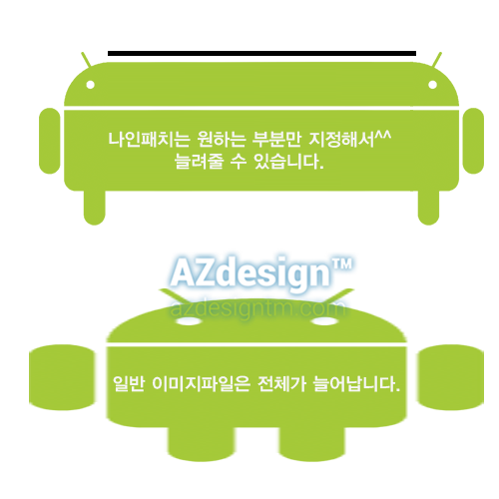
나인 패치
디자인

Slide 37
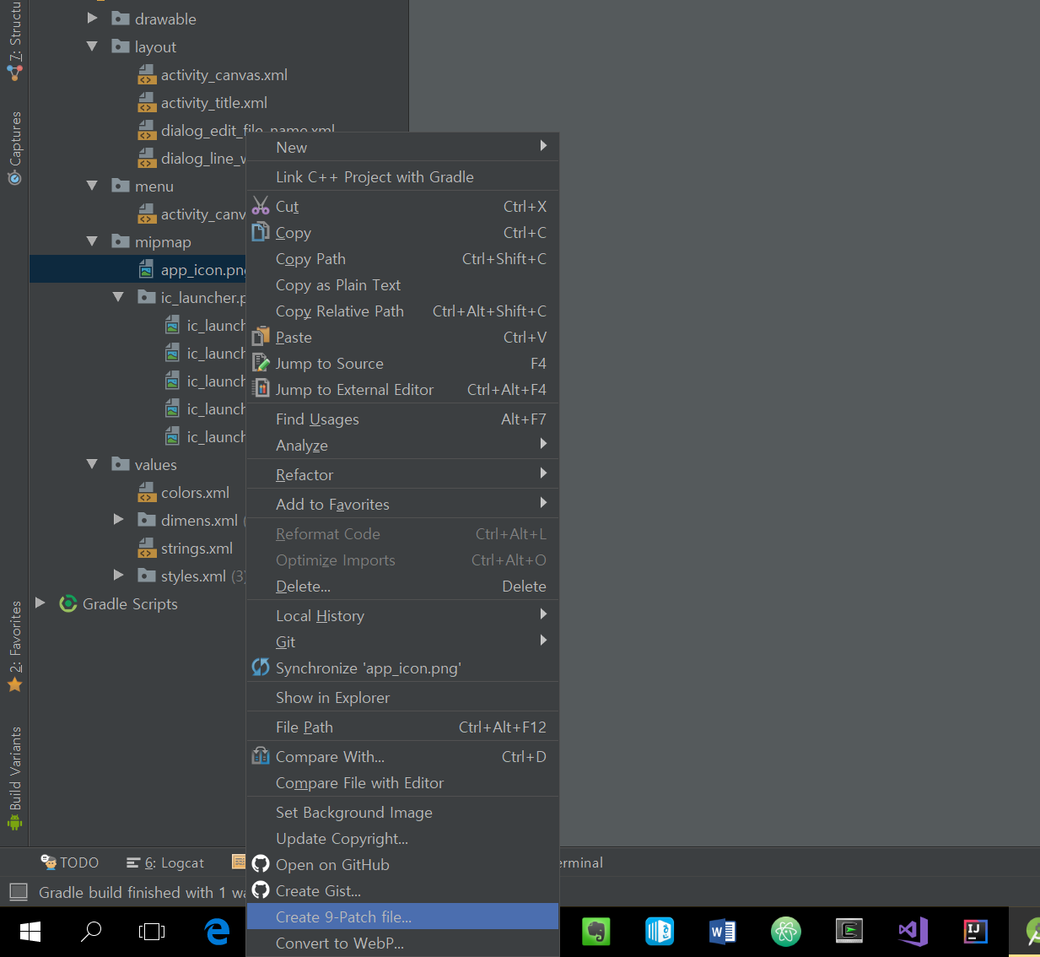
나인 패치
디자인

Slide 38
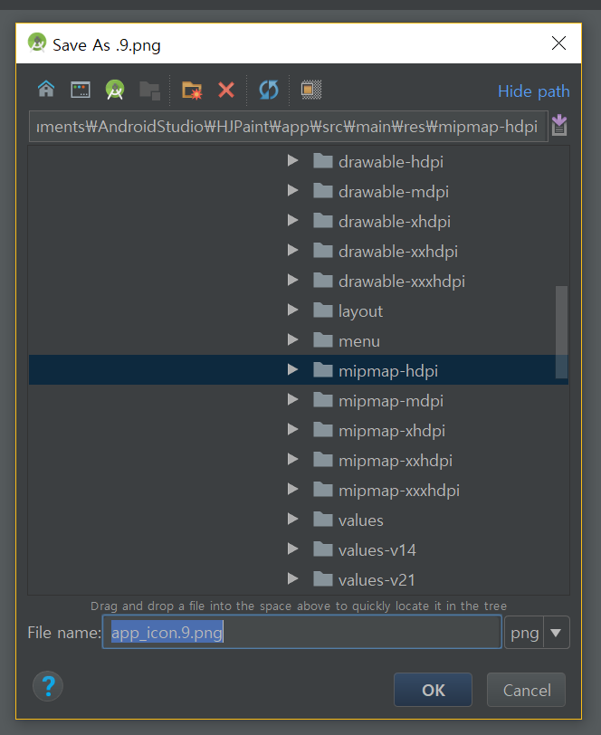
나인 패치
디자인

Slide 39
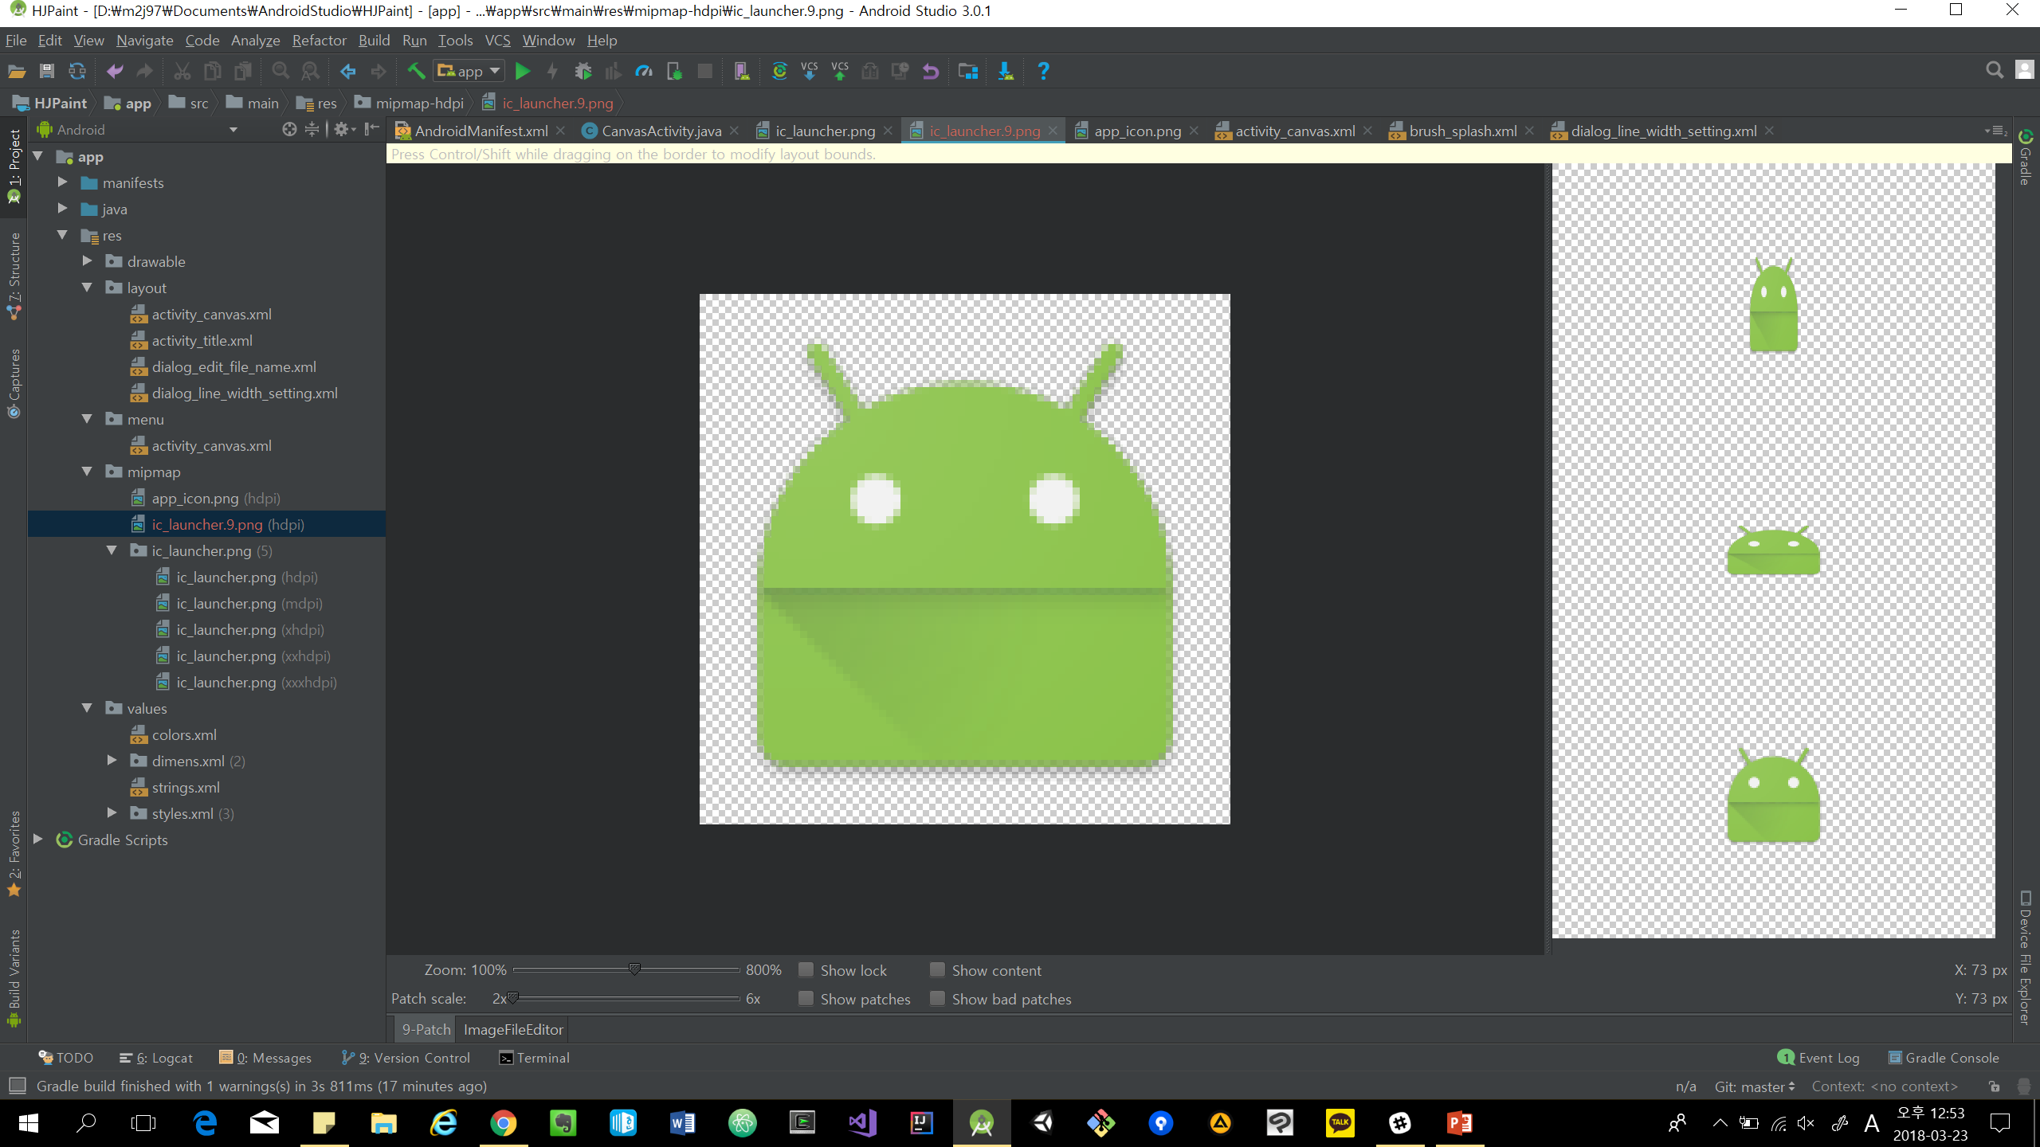
나인 패치
디자인

Slide 40
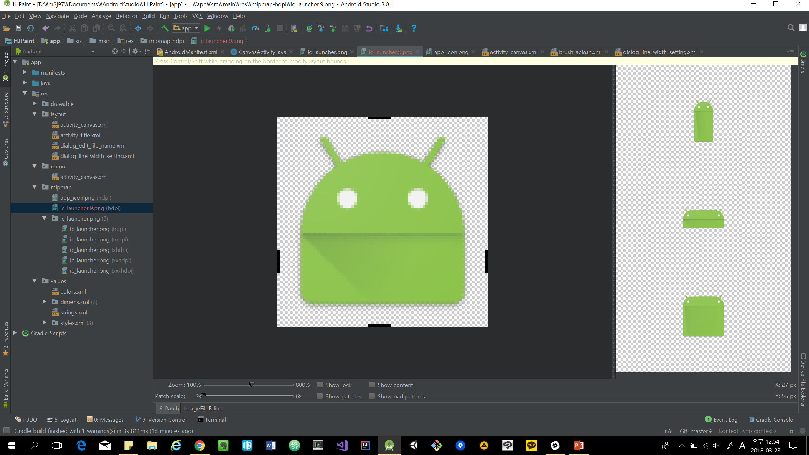
나인 패치
디자인

Slide 41
오픈소스 GUI 컴포넌트 라이브러리
기본 디자인이 아닌 커스텀 디자인을 사용하기 위해 커스텀 뷰를 일일이 구현해야 함
오픈소스로 공개된 커스텀 뷰 코드를 사용하면 편리
개발 수고를 덜고 앱의 품질향상에 도움
오픈소스 안드로이드 커스텀 뷰 라이브러리 모음
https://github.com/wasabeef/awesome-android-ui
개발

Slide 42
구글 플레이에 출시하기
배포용 APK를 생성하여 구글 플레이에 등록
(참고: http://mainia.tistory.com/5060)
구글 플레이에 앱 등록 시 심사를 보지 않음
개발자 등록을 위해 25달러가 소요되는 것 외에 추가 비용이 발생하지 않음
한국어 외 다른 언어로 번역하여 출시하고 싶다면 번역 신청을 할 수 있음 (단어당 0.07달러의 비용 발생)
스크린샷, 고해상도 이미지, 그래픽 이미지 등 필요
구글플레이 콘솔 https://play.google.com/apps/publish
출시

Slide 43
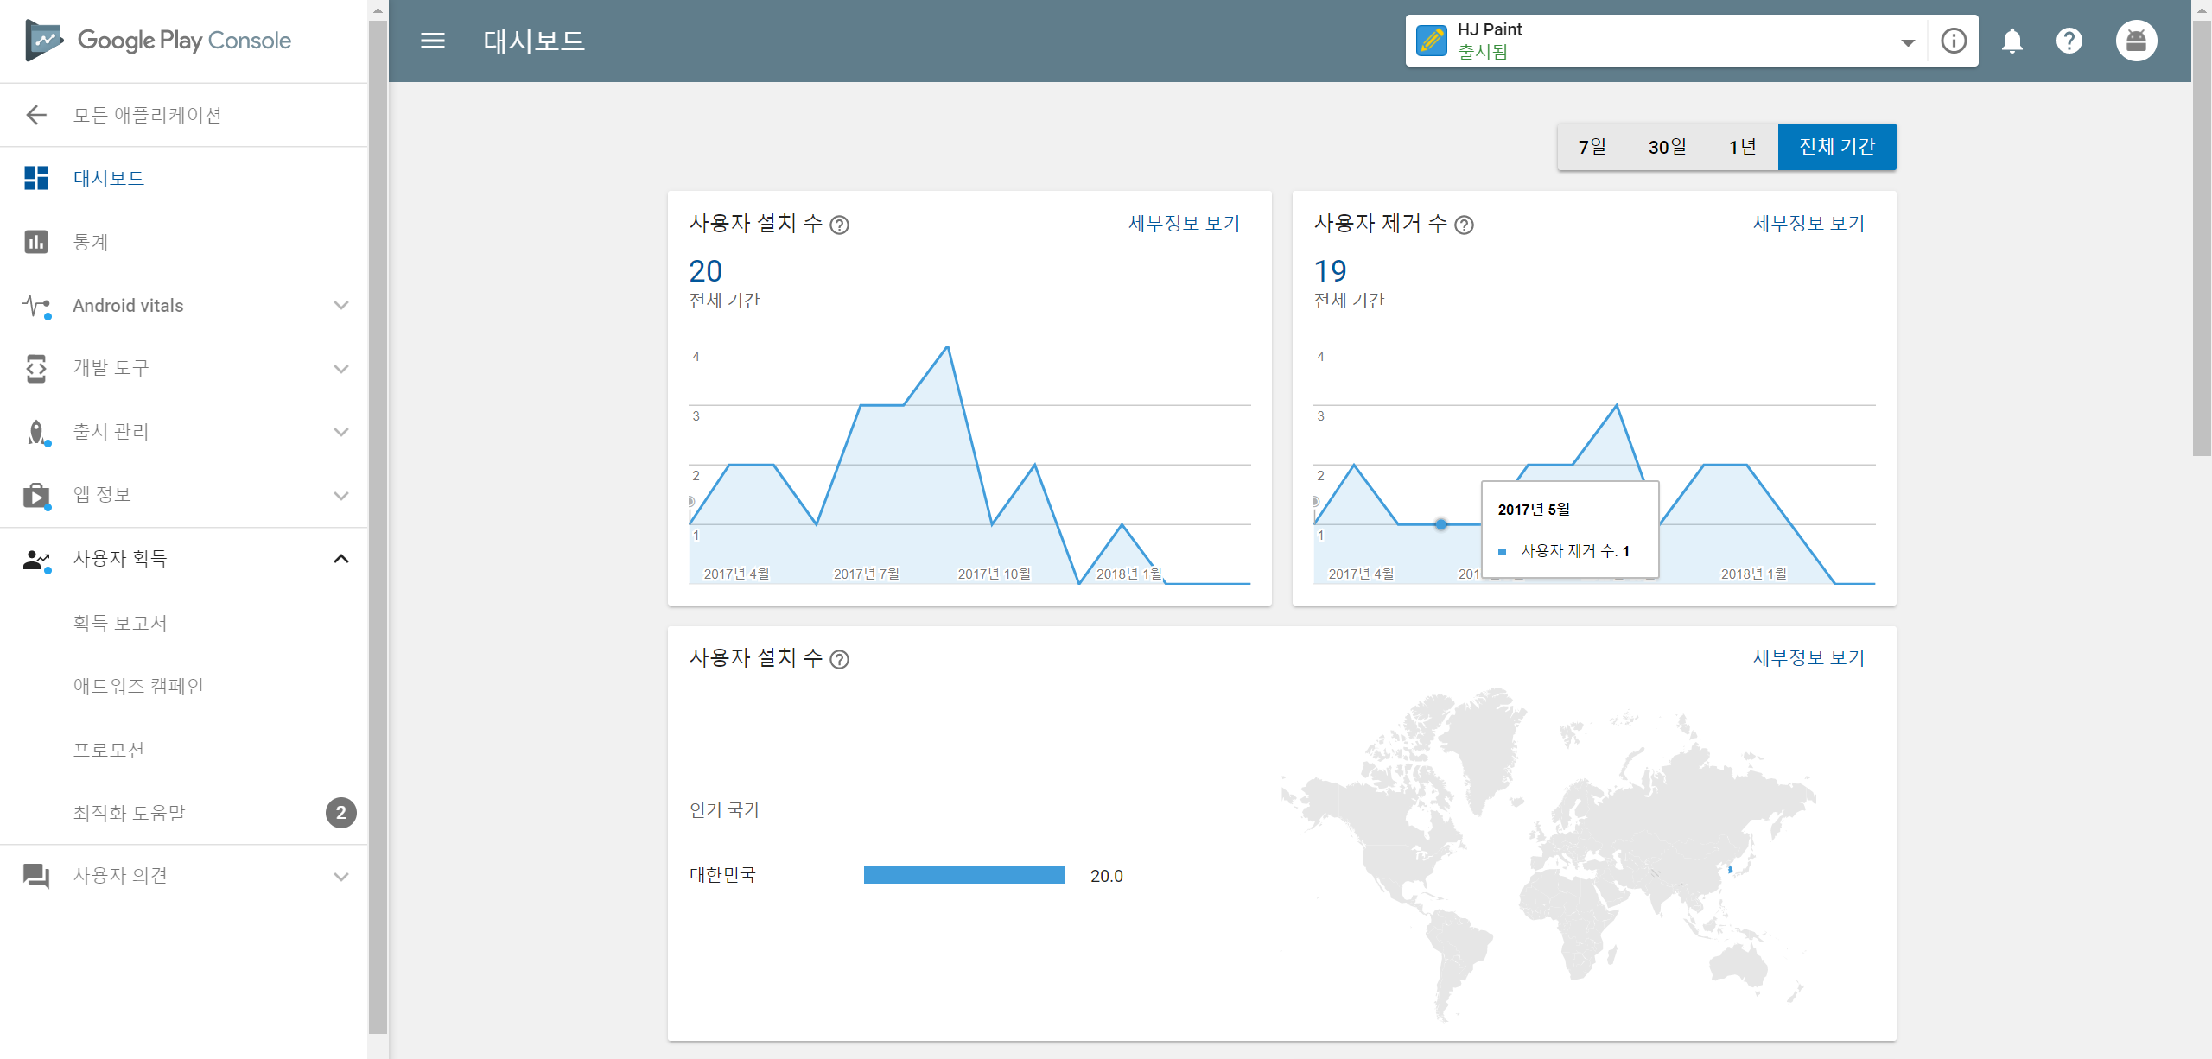
구글 플레이에 출시하기
출시
출시 뿐만 아니라 출시 후 관리 기능도 지원
출시한 앱들의 통계를 확인
사용자 의견, 평점 확인, 분석 가능

